Slide 1

ADVENTURE WORKS
Informes de Cosos
Informe Rentabilidad
Informe EEUU
Main Dashboard
Informes de Ventas
En este informe vemos un análisis detallado sobre las ventas de la empresa Adventure Works , en ella encontramos información variada sobre ventas , costos , rentabilidad entre tantas cosas

Slide 2

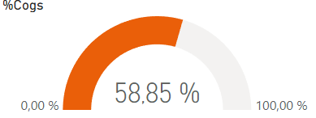
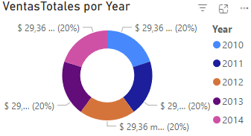
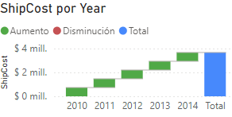
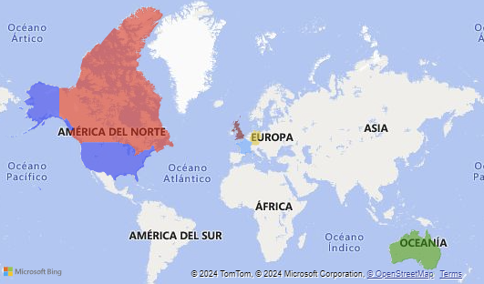
Dashboard
Informes de ventas
Informes de costos
Informe Rentabilidad
Informes EEUU
TOTAL DE VENTAS
$26,35 mill
Ciudad
Costos de envio
$733969,61 Mil
Región
Categoría
Ingresos Totales
$29,358 mill
fecha
COGS
$17,26 mill
Tipo cliente

Slide 3
